Slide 1
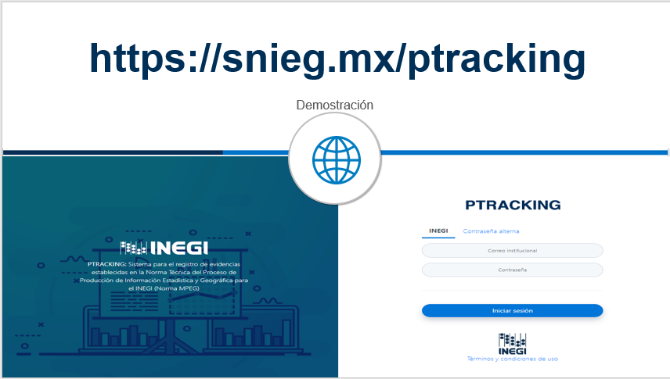
Ptracking
Informe de avance
V1.0
7 octubre 2020

Slide 2


Índice
  Versión 1.2 Producción
1
Alcance a la fecha
Información relevante
  Versión 1.8 Desarrollo
2
Alcance
Siguientes Actividades

Slide 3
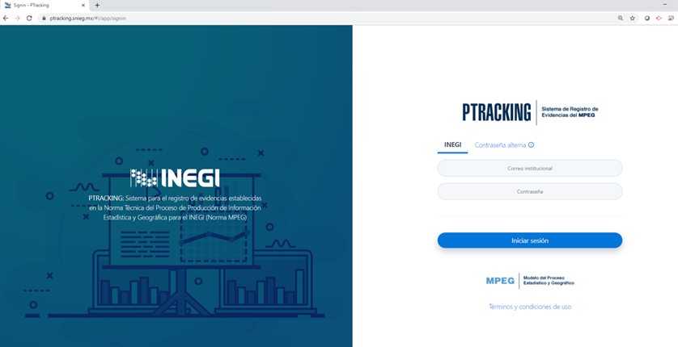
Índice
  Versión 1.2 Producción
1
Alcance a la fecha
Información relevante
  Versión 1.8 Desarrollo
2
Alcance
Siguientes Actividades

Slide 4
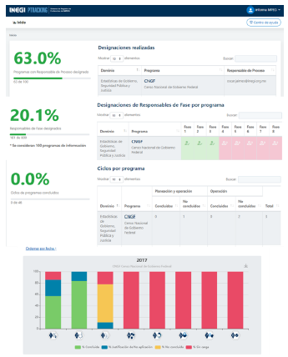
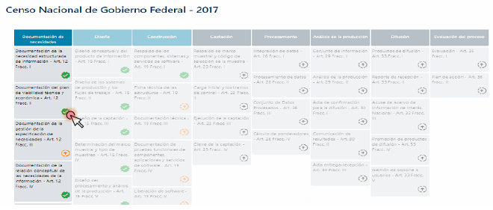
Alcance Versión 1.2
Designaciones y registro de evidencias (UAs productoras de información)
      Control de accesos (Cuenta en el directorio activo del INEGI)
      Designación de Responsables de Proceso y de Fase
        Notificaciones vía email a responsables designados
      Instanciar Ciclos de Programas
      Carga de Evidencias Fases 1 a 8 (7 solo DGCSPIRI)
      Generación y Envío vía email de acuse de resguardo de los archivos registrados.
      Evidencias con referencia de respaldo histórico
      Tableros de seguimiento por distintos niveles de autoridad (todas las UA, por UA, programa) y periodo de la información consultada, donde se muestre el estado de:
        Designaciones de responsables de proceso y de fase
        Ciclos generados
        Evidencias cargadas por ciclo

Slide 5
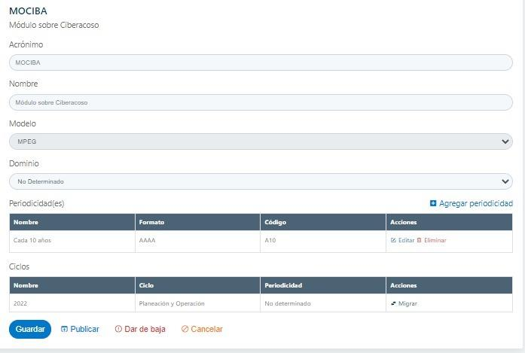
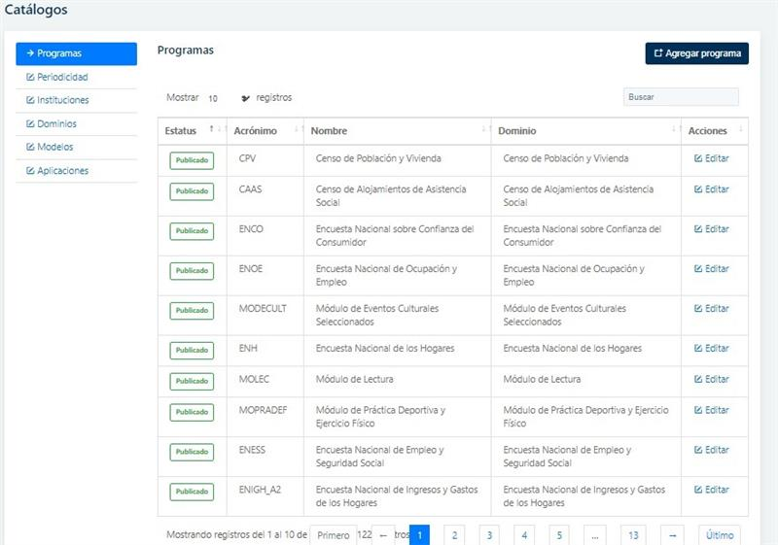
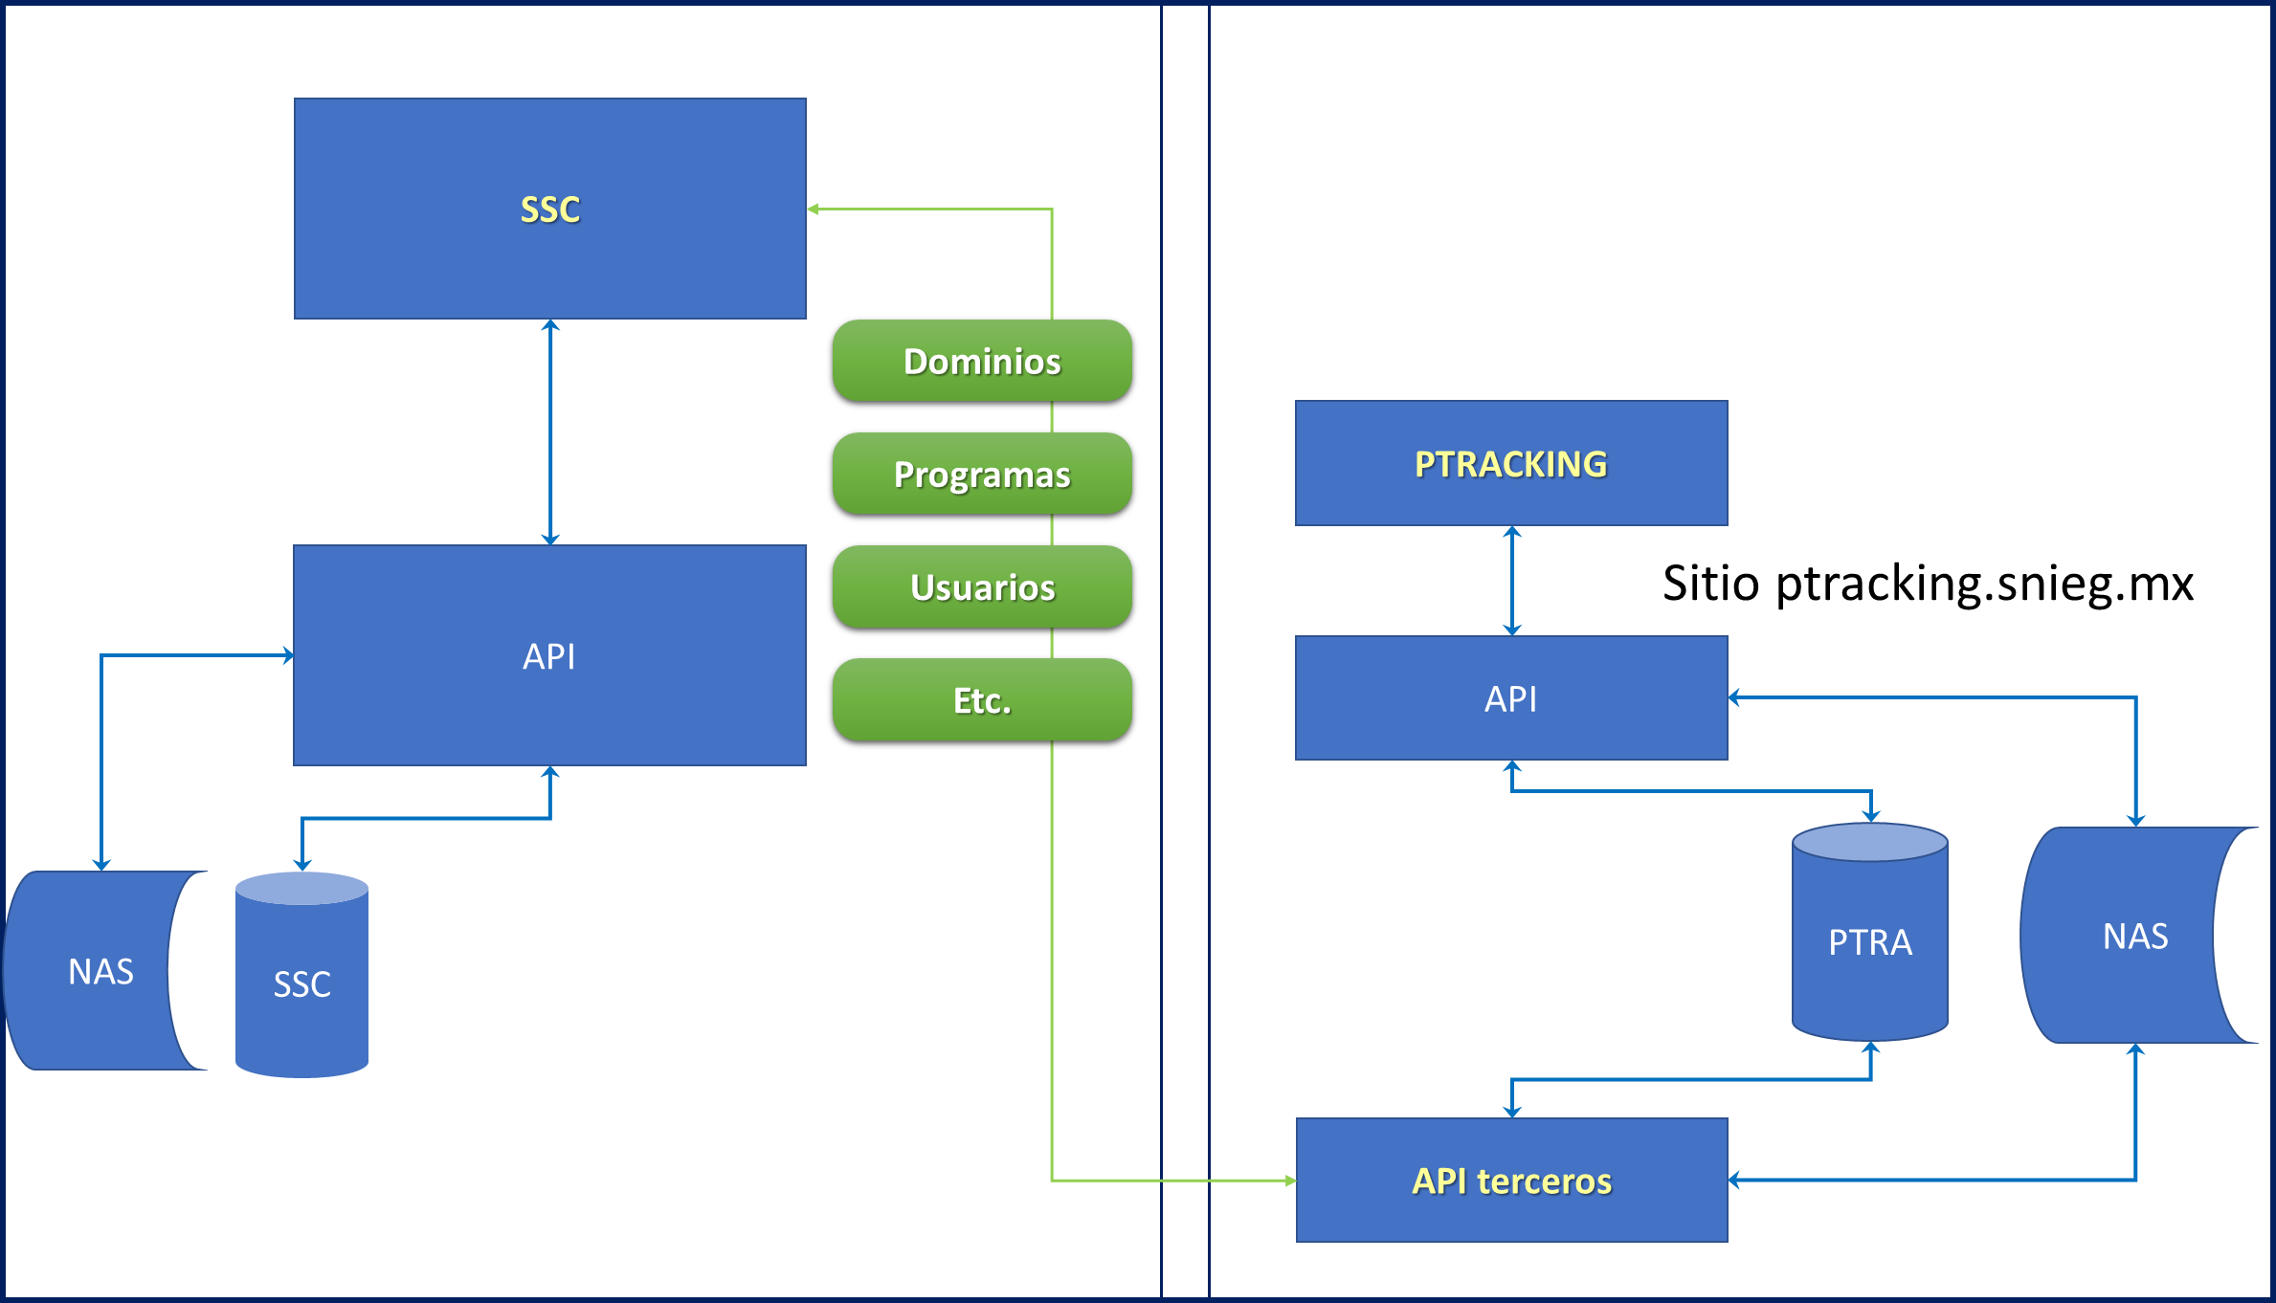
Alcance Versión 1.2
  Administración de Datos (DGIAI)
      Administración de programas de información:
        Alta de programas
        Edición para actualización de información
        Cambios de estado de programas: Activar, inactivar, histórico, eliminar
        Migrar ciclos entre programas
  Servicios de Interoperabilidad (SSC)
      Autenticación y autorización de aplicaciones para consulta de información de:
        Programas
        Dominios
        Usuarios
        Modelo
        Ciclos
5

Slide 6
Información relevante
  Almacenamiento
      Espacio utilizado → 114 GB
      Espacio Reservado → 1TB
      Archivos registrados (programas activos) → 15,736 (pdf, docx, xlsx, zip, msg, dbf, csv, pptx)
      Referencias a respaldos → 1
      Archivos mayores a 1GB → 16
      Mayor archivo → 12GB
  Medio ambiente
      Usuarios →154 registrados (126 accesado) 80% jul-sep
      Evidencias registrados (programas activos)→ 6,818
      Ciclos activos → 419
6

Slide 7
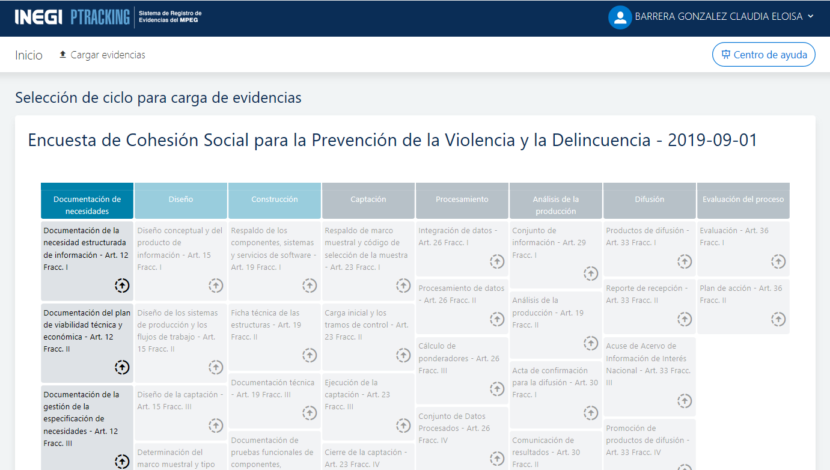
Índice
  Versión 1.2 Producción
1
Alcance a la fecha
Información relevante
  Versión 1.8 Desarrollo
2
Alcance
Siguientes Actividades

Slide 8
Alcance Versión 1.8
  Categorías de evidencias.
      “Lineamientos de cambios a la información divulgada en las publicaciones estadísticas y geográficas del Instituto Nacional de Estadística y Geografía”
      Preliminares, Revisados, Definitivos, Ajustados y Corregidos
      Asociación Programa/Ciclo-Estatus de Programas considerados en los lineamientos de cambios a la información divulgada
      Evidencias a partir de la fase 4 a 7.
      Catálogo de categorías de evidencias. Asociar etiquetas de categorías a las evidencias cargadas
      Registro del metadato de “Captura de Fechas de Liberación de Productos por cada estatus de Información”

Slide 9
Alcance Versión 1.8
  Habilitación de servicios para interoperabilidad INEGI
      Componente suscripción y notificación de movimientos en Ptracking para la actualización en los sistemas suscritos
      Registro de evidencias (push)
      Consulta de metadatos desde otros sistemas
  Versionamiento de evidencias
      Checklist para determinar la causa (por evidencia)
      Notificaciones (por evidencia)
      Carga/sustitución (manteniendo la anterior):
        Por evidencia (varios archivos)
        Por archivo

Slide 10
Alcance Versión 1.8
  Consulta de evidencias
    TUA, responsable de proceso y responsable de fase
  Administración del catálogo de programas (captura de metadatos)
    Programas (agregar campos, definidos en los criterios del inventario de Programas)
    Crear catálogo de Unidades Administrativas
  Reportes a detalle (extracción archivo de datos CSV)
      Generales (estadísticos)

Slide 11
Siguientes actividades

